Slide 1
Виды и признаки мошенничеств в интернете.
Меры противодействия
Москва, октябрь, 2025

Slide 2
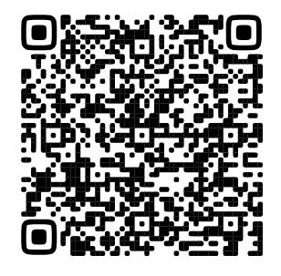
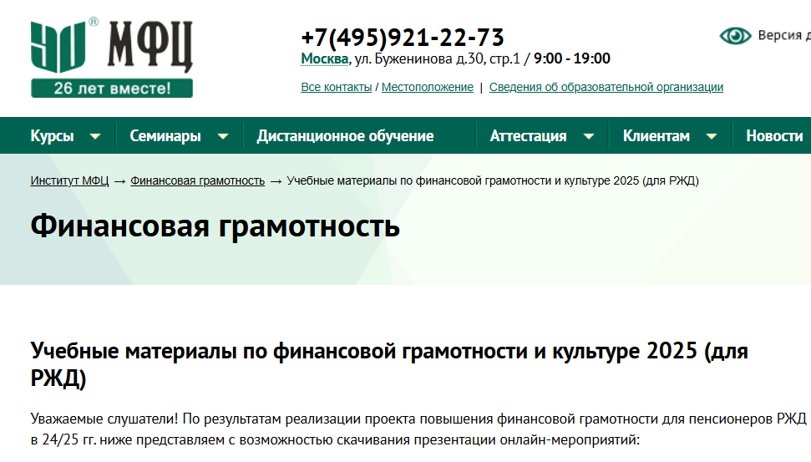
ГДЕ СМОТРЕТЬ И СКАЧАТЬ ПРЕЗЕНТАЦИИ?
https://educenter.ru/course-series/finliteracy.html?&page=2011
Евгений Александрович Григорьев/АНО «ИДПО МФЦ», 2025

Slide 3

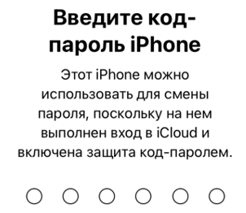
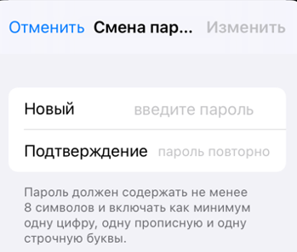
Что мы делали на занятии 08.10.25
Разобрали как сменить пароль от АплАйДИ.
«Настройки» на Ваше имя «Пароль и безопасность» «Изменить пароль»
Евгений Александрович Григорьев/АНО «ИДПО МФЦ», 2025

Slide 4
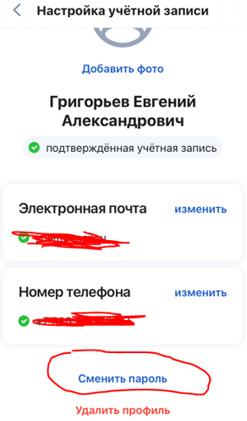
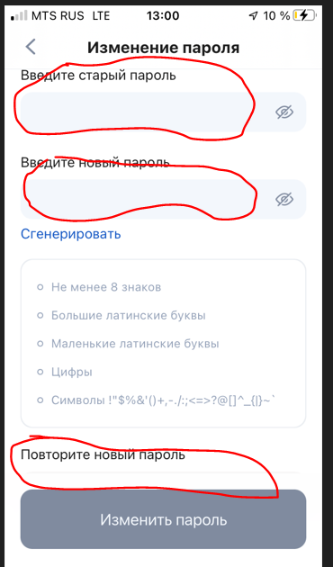
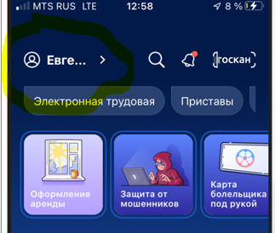
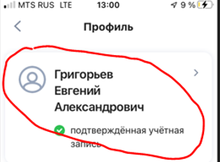
Что мы делали на занятии 08.10.25
2. Разобрали как сменить пароль в Госуслугах: в мобильном приложении и на сайте (о сайте см. Презентацию от 08.10)
Евгений Александрович Григорьев/АНО «ИДПО МФЦ», 2025

Slide 5
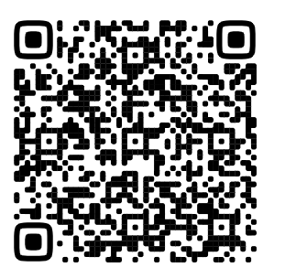
Что мы делали на занятии 08.10.25
Как восстановить пароль или доступ к учётной записи на Госуслугах?
https://www.gosuslugi.ru/help/faq/login/7
Евгений Александрович Григорьев/АНО «ИДПО МФЦ», 2025

Slide 6
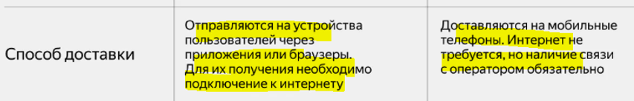
Что мы делали на занятии 08.10.25
3. Разобрали что такие уведомления (пуши), чем они отличаются от СМС и как их верно в каждом приложении
(обычно, в самих приложениях, просто максимально все запрещайте, однако настройку уведомлений(пушей) от ваших платежных приложений и от Госуслуг нужно хорошо настроить)
Евгений Александрович Григорьев/АНО «ИДПО МФЦ», 2025

Slide 7
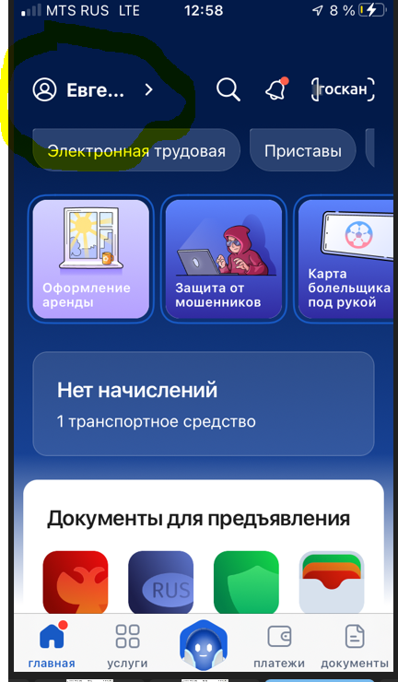
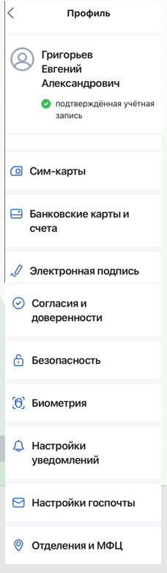
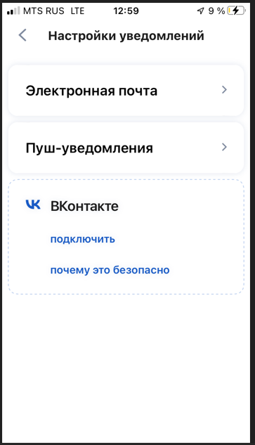
Что мы делали на занятии 08.10.25
Евгений Александрович Григорьев/АНО «ИДПО МФЦ», 2025

Slide 8
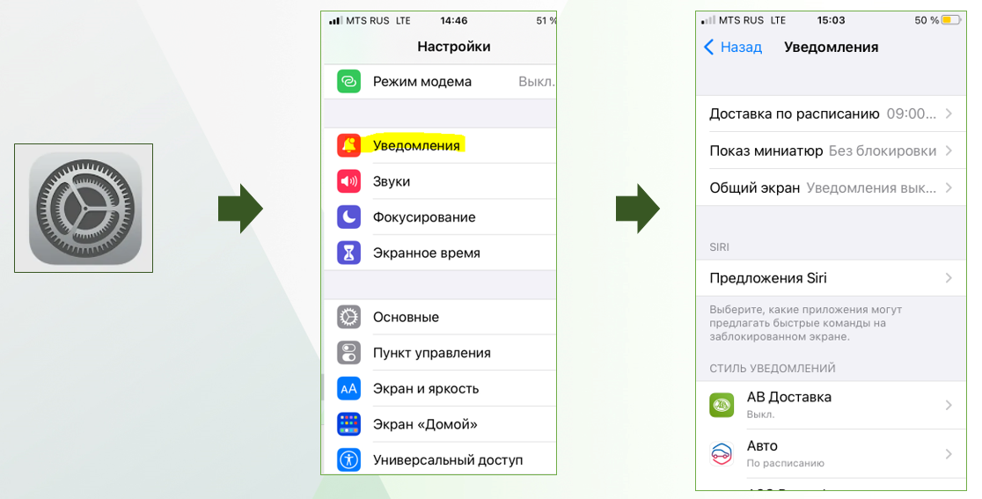
Что мы делали на занятии 08.10.25
3.1 Разобрали что такие уведомления (пуши), чем они отличаются от СМС и как их верно настроить в САМОМ ТЕЛЕФОНЕ АПЛ
Евгений Александрович Григорьев/АНО «ИДПО МФЦ», 2025

Slide 9
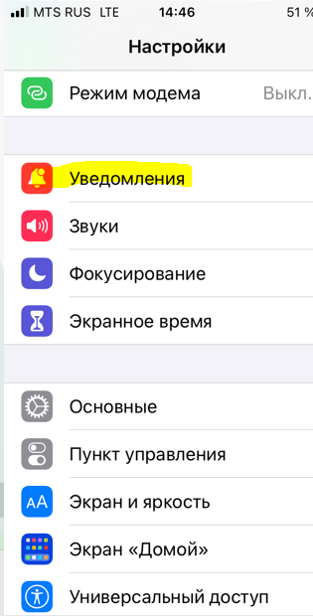
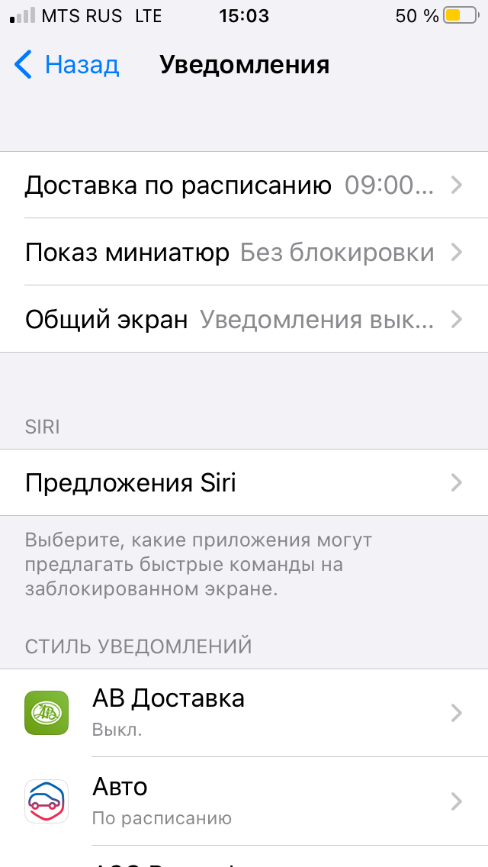
Что мы делали на занятии 08.10.25
Евгений Александрович Григорьев/АНО «ИДПО МФЦ», 2025

Slide 10
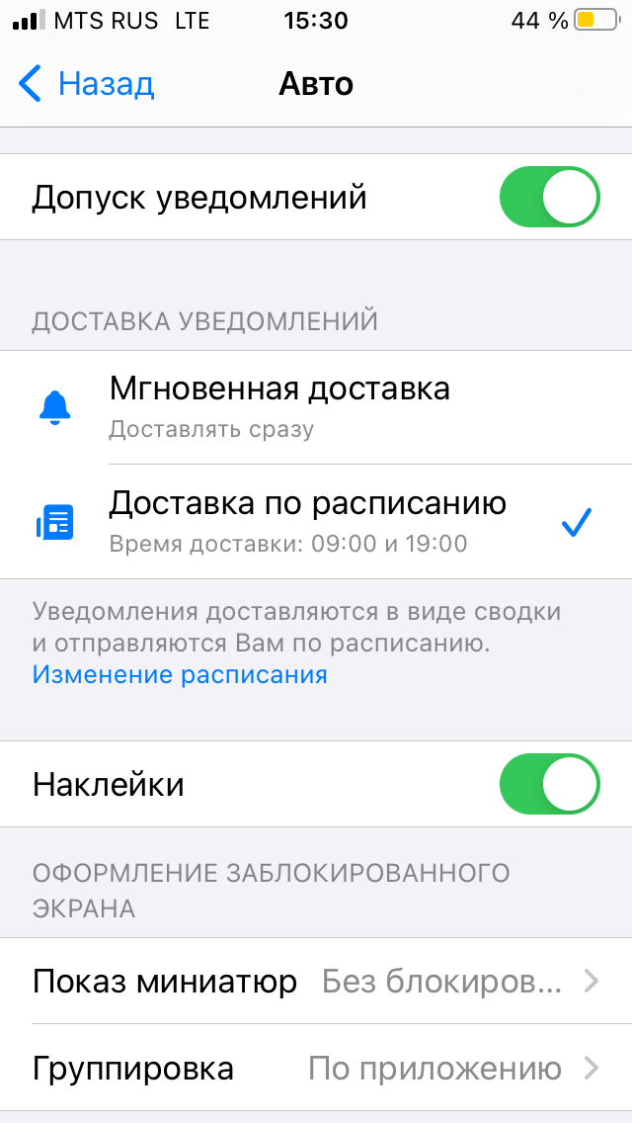
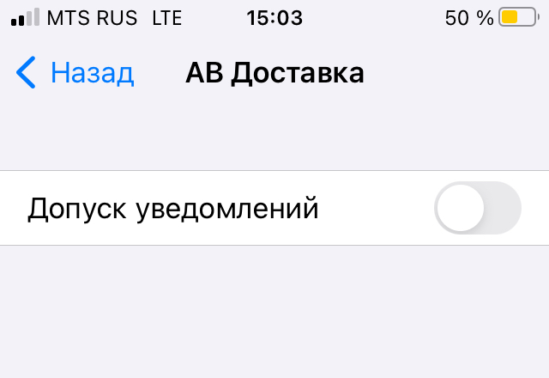
Что мы делали на занятии 08.10.25
Евгений Александрович Григорьев/АНО «ИДПО МФЦ», 2025

Slide 11
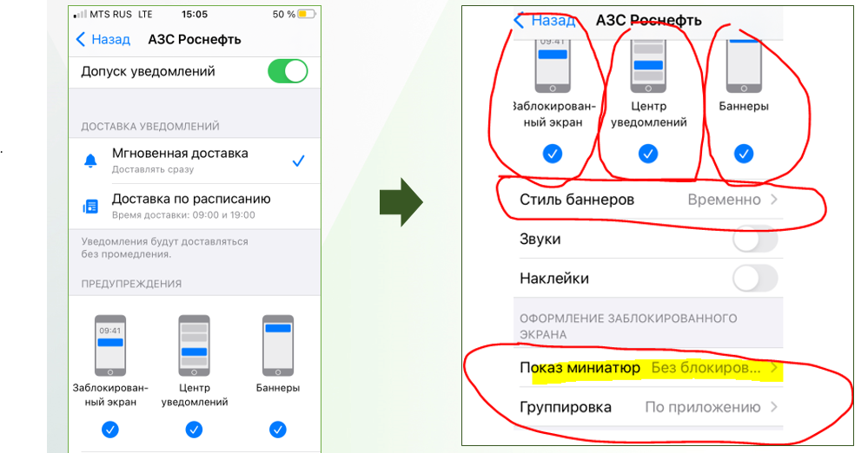
Что мы делали на занятии 08.10.25
Евгений Александрович Григорьев/АНО «ИДПО МФЦ», 2025

Slide 12
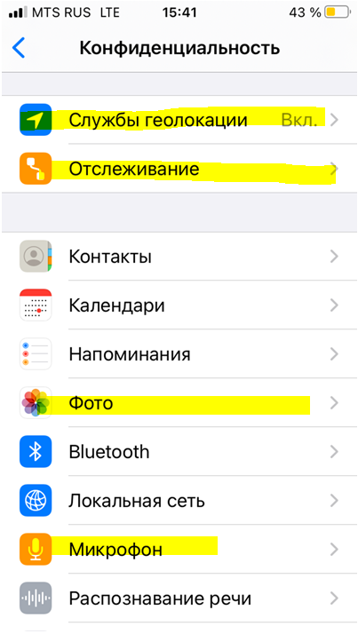
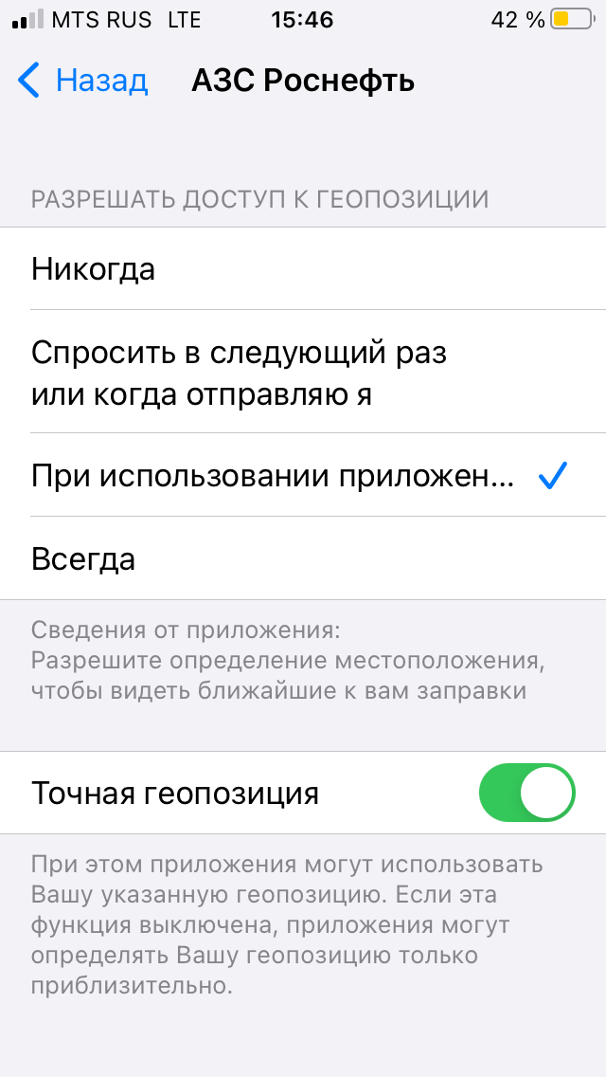
Что мы делали на занятии 08.10.25
4. Безопасные настройки приватности
Евгений Александрович Григорьев/АНО «ИДПО МФЦ», 2025

Slide 13
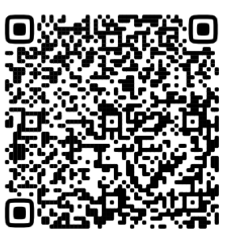
Что мы делали на занятии 08.10.25
Безопасные настройки приватности iOS
https://privacy.kaspersky.com/ru/articles/operation-system-settings-ios-medium/
Евгений Александрович Григорьев/АНО «ИДПО МФЦ», 2025

Slide 14
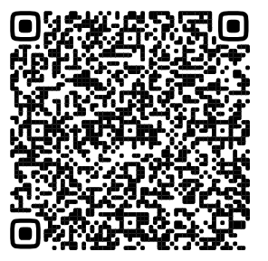
Что мы делали на занятии 08.10.25
Безопасные настройки приватности Android
https://privacy.kaspersky.com/ru/articles/operation-system-settings-androidos-medium/
Евгений Александрович Григорьев/АНО «ИДПО МФЦ», 2025

Slide 15
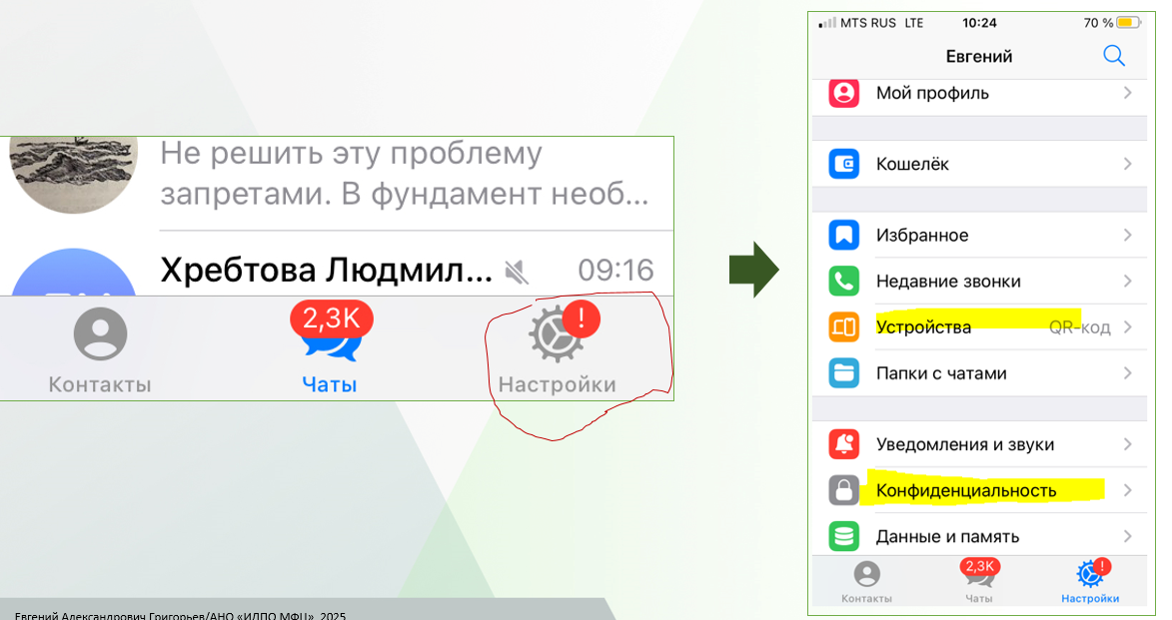
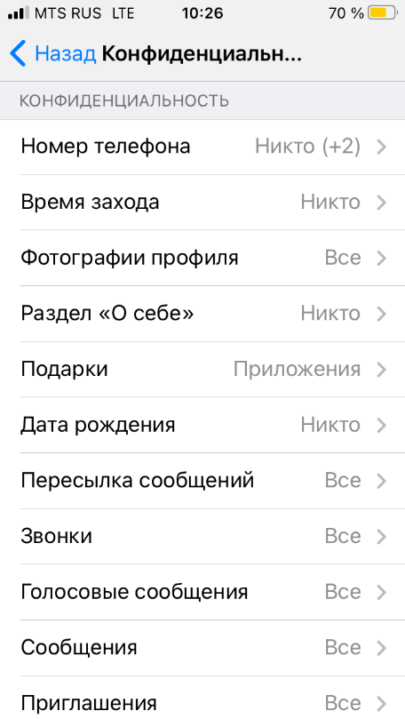
Безопасные настройки Телеграма
5. Безопасные настройки Телеграма
Евгений Александрович Григорьев/АНО «ИДПО МФЦ», 2025

Slide 16
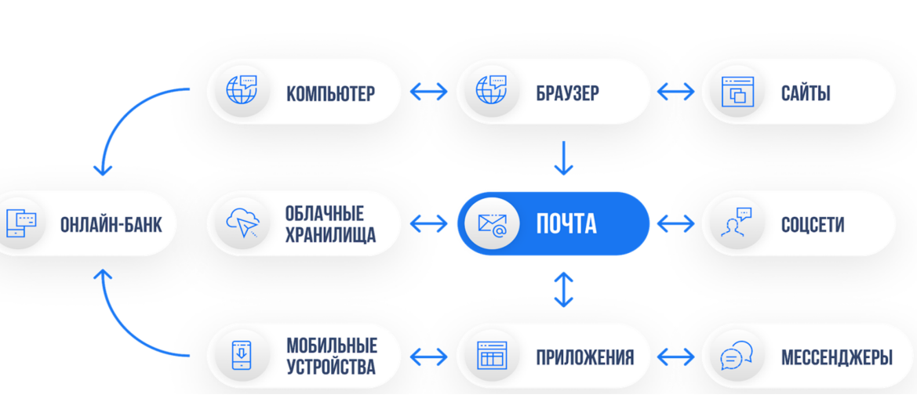
ЦИФРОВАЯ СРЕДА
ЗВОНОК ПО ТЕЛЕФОНУ
Евгений Александрович Григорьев/АНО «ИДПО МФЦ», 2025

Slide 17
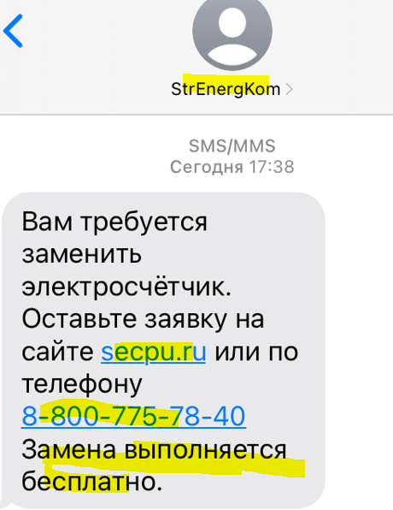
ПРИМЕР СМС МОШЕННИКОВ
Евгений Александрович Григорьев/АНО «ИДПО МФЦ», 2025

Slide 18
ВИДЫ МОШЕННИЧЕСТВ В ЦИФРОВОЙ СРЕДЕ
ФИШИНГ
Социальная инженерия
Вымогательство
Фальшивые ссылки, смс, письма на почту, на мессенджер, на соц. сетку, поддельные мобильные приложения
Лотереи, викторины, победы в конкурсах, подарочные карты
Заработок в Интернете
Сайты знакомств
Обман на маркетплейсах
Евгений Александрович Григорьев/АНО «ИДПО МФЦ», 2025

Slide 19
ВИДЫ МОШЕННИЧЕСТВ В ЦИФРОВОЙ СРЕДЕ
Льготные лекарства, продукты, товары первой необходимости
Любые льготы для пенсионеров
Любые ремонты и замены
Благотворительность
Звонки друзей и родственников
Взломы паролей, кража почт, аккаунтов, сим-карт
Подключения к банкам-клиентам
Загрузка вредоносного ПО
Фальшивые блогеры
Евгений Александрович Григорьев/АНО «ИДПО МФЦ», 2025

Slide 20
Как защититься от мошенников
https://t-j.ru/pro/bezopasnost/
Впрочем, схема может быть и другой: с настоящей оплатой и продажей настоящего курса. Мошенники берут бесплатные курсы из интернета, продают их за небольшие деньги — и их покупают в надежде, что это приведет к получению приза. Это похоже на типичный прием жуликов «дайте денег, чтобы получить деньги».
Евгений Александрович Григорьев/АНО «ИДПО МФЦ», 2025

Slide 21
ПОЛЕЗНЫЕ ССЫЛКИ
Виды мошенничества в интернете. Как избежать мошенников и что делать, если вас обманули https://t-j.ru/wiki/fraud/
Что такое фишинг и как его распознать https://t-j.ru/phishing/
Как распознать приложения мошенников в «Гугл-плее» https://t-j.ru/hustle/prilozhenija/
Как заработать в интернете. И не потерять деньги из-за мошенников https://t-j.ru/online-job/
Как мошенники получают доступ к мессенджерам под видом раздачи подарочных карт https://t-j.ru/hustle/moshenniki-podarochnye-carty/
Классический развод «Друг в беде» переживает очередную молодость https://t-j.ru/hustle/social-fraud-scheme/
Как распознать финансовую пирамиду: 9 признаков мошенников https://t-j.ru/short/avoid-pyramids/
Как защититься от разводов во «Вконтакте» https://t-j.ru/guide/top-vk-frauds/
Развод: новогодняя лотерея с призами до 500 000 ₽ https://t-j.ru/hustle/giveaway-new-year-fraud/
Директор предупреждает о звонке из полиции и требует на него ответить. Что делать? https://t-j.ru/hustle/allo-nachalnik/
Как распознать мошенников в благотворительных сборах https://t-j.ru/fake-charity/
5 распространенных схем шантажа в интернете https://t-j.ru/list/top-blackmail/
Как мошенники обманывают покупателей Wildberries и Ozon. Раскрываем пять главных схем https://www.banki.ru/news/daytheme/?id=11015002
Я хотела заработать на лайках и выкупе товаров на маркетплейсе и потеряла 93 000 ₽ https://t-j.ru/fraud-stories-vykup-tovara-na-marketpleise/
Покупка чая на маркетплейсе и это мошенники https://t-j.ru/fraud-stories-watches/
Евгений Александрович Григорьев/АНО «ИДПО МФЦ», 2025

Slide 22
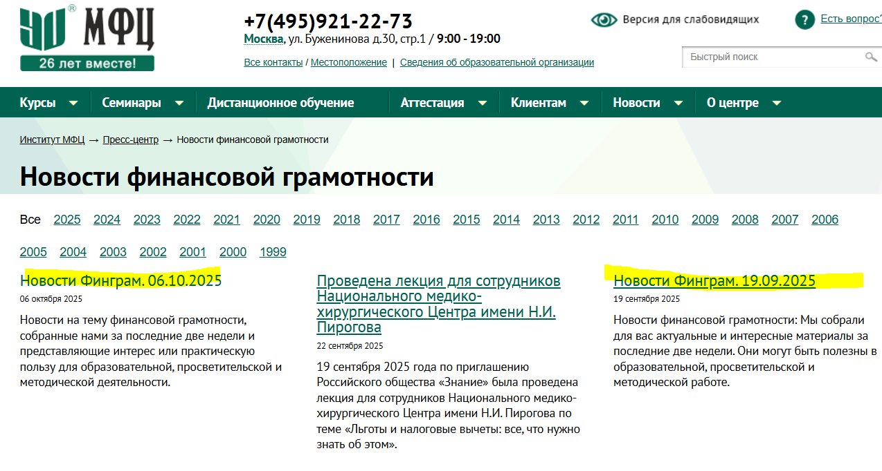
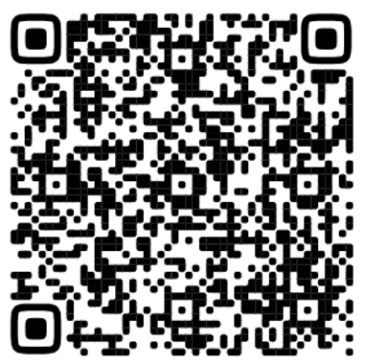
ГДЕ СМОТРЕТЬ И СКАЧАТЬ ПРЕЗЕНТАЦИИ?
https://educenter.ru/press-center/finliternews/
Евгений Александрович Григорьев/АНО «ИДПО МФЦ», 2025

